Slide 1



共生社会創造に向けた民進党１１の提案
（共生イレブン）
「最終とりまとめ」より抜粋した１１の重点政策
民進党共生社会創造本部

Slide 2
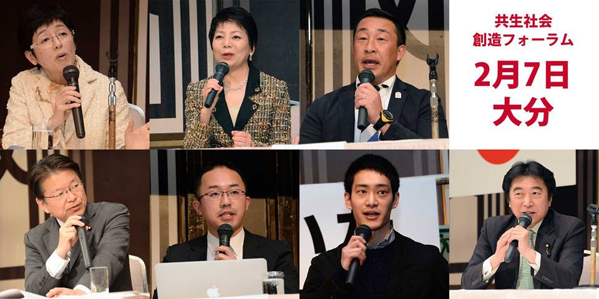
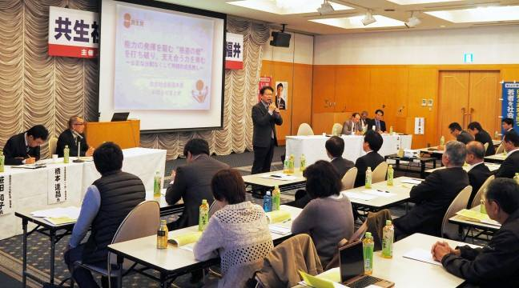
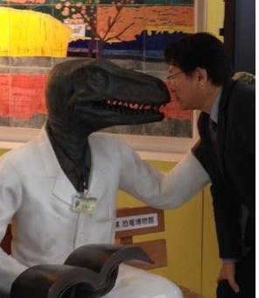
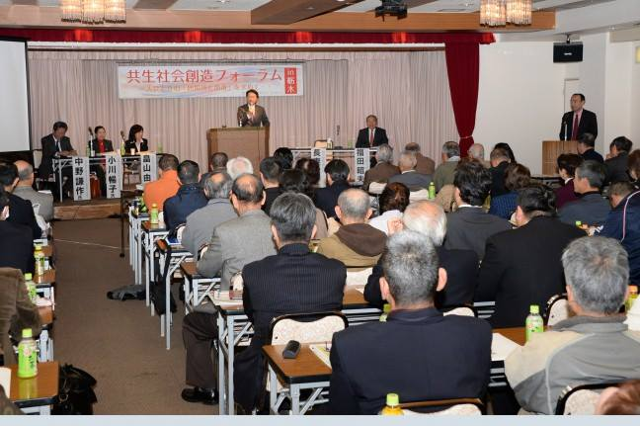
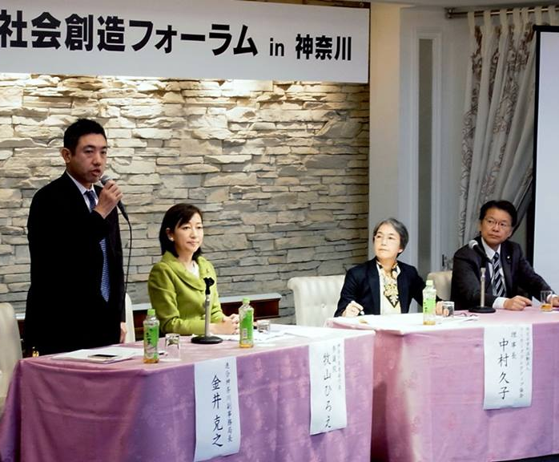
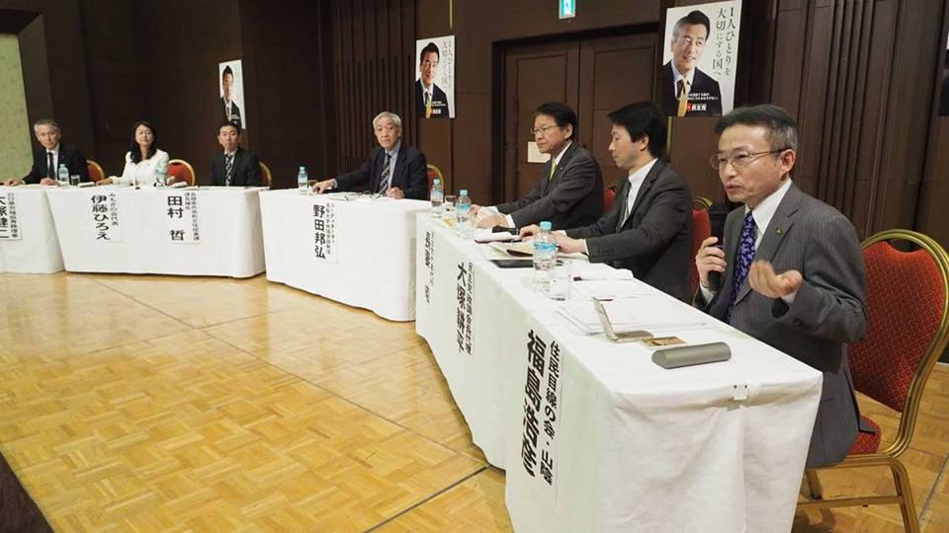
中間とりまとめ（2015.12）後、
全国でフォーラムを開催

Slide 3
共生社会創造本部「とりまとめ」フレーム
中間とりまとめ（2015.12.22）
全国１１カ所で開催したフォーラムで頂いた意見
党内、有識者の意見、
最終とりまとめ
共生イレブン
１１の重点政策

Slide 4
私たちの目指す共生社会とは
一人ひとりがかけがえのない個人として尊重され、多様性を認めつつ互いに支え合い、全ての人に居場所と出番がある、強くてしなやかな社会

Slide 5
児童扶養手当の大幅引き上げ
共生イレブン １（教育格差の壁を打ち破る）
現在の児童扶養手当
１．支給額
第１子 最大４２，０００円
（収入により変動）
第２子 ５ ， ０００円
第３子以降 ３ ， ０００円
２．支給対象年齢
１８歳の誕生日の後に
最初にくる３月３１日まで
３．支給回数
１年に３回
民進党の提案
１．支給額
第１子 最大４２ ， ０００円
（収入により変動）
第２子 １０，０００円
第３子以降 １０，０００円
２．支給対象年齢
２０歳の誕生日の後に
最初にくる３月３１日まで
３．支給回数
１年に１２回（毎月支給）

Slide 6
％
先進各国の子どもがいる現役世帯（大人が一人）の貧困率％）
5

Slide 8
渡しきり（給付型）奨学金の創設
～能力と意欲があれば、誰でも大学に
行くことのできる社会を実現する～
共生イレブン ２（教育格差の壁を打ち破る）
★目標
ＧＤＰに占める公財政教育支出の割合をＯＥＣＤ平均並に引き上げ、教育にかかる家計の負担を大幅に引き下げる。
【ＧＤＰに占める公財政教育支出（2011年）】
OECD平均＝５．６％ 日本＝３．８％
★第一歩として
一定の要件の下、返済不要の渡しきり（給付型）奨学金を創設する。合わせて大学授業料の減免措置拡大を検討。

Slide 9
8

Slide 10
有期雇用の入り口規制を導入する
共生イレブン ３（雇用格差の壁を打ち破る）
現在、有期雇用（期間の定めがある雇用）に対する法律上の制限はなく、会社は自由に有期で人を雇うことができる。
以下の原則を法律で定める。
■雇用の原則を無期雇用（期間の定めの無い雇用）
とする。
■「対象となる仕事に期限がある」など、合理的な
理由がある場合に限り、有期雇用を可能とする。

Slide 12
最低賃金を引き上げる
共生イレブン ４（雇用格差の壁を打ち破る）
日本の最低賃金（２０１５年度）
全国平均７９８円 最高額９０７円 最低額６９３円
■２０２０年までに全国平均で最低賃金を
１，０００円に引き上げる。
■全国を４区分にすることで地域間格差を広げてい
る現在の最低賃金制度の仕組みを見直す。

Slide 13
保育士の待遇が低いことが、
待機児童の大きな原因
共生イレブン ５（雇用格差の壁を打ち破る）
保育士の
賃金が安い
保育士
不足
待機児童
賃金が安い
保育士 ２１万９千円 ＜ 全産業平均 ３３万３千円
人手不足（有効求人倍率）
保育士 ２．４４ ＜ 職業計 １．２３

Slide 14
介護職・保育職の待遇を改善する
共生イレブン ５（雇用格差の壁を打ち破る）
３月２日に「介護・障害福祉従事者の人材確保に関する特別措置法案」を提出
⇒月額平均１万円の賃金アップ
３月２４日に「保育士、幼稚園教諭等の人材確保に関する特別措置法案」を提出
⇒月額平均５万円の賃金アップ

Slide 15
社会保険の適用拡大
共生イレブン ６（雇用格差の壁を打ち破る）
民主党政権
非正規などが厚生年金・健康保険に加入しやすくするための法律改正を実現 ⇒本年１０月に約２５万人が新たに加入
2016年国会
中小企業が新たに人を雇った場合、企業が負担する従業員の社会保険料（保険料全体の1/2）を国が助成する法案を国会に提出
目標
会社で働く人は、どのような雇用形態であっても、原則全員厚生年金に加入できるようにする

Slide 16


Slide 17
選択的夫婦別姓を実現する
共生イレブン ８（男女格差の壁を打ち破る）
夫婦の姓を巡る各国の状況
日本 | 同姓（1898年までは別姓）
アメリカ | 州によって異なる
ドイツ | 同姓か結合姓 近年の法改正で別姓も可能に
フランス | 別姓。妻は夫の姓も可
イタリア | 夫は自分の姓、妻は結合姓
ロシア | 同姓、別姓、結合姓から選べる
中国 | 別姓
韓国 | 別姓
タイ | 夫か妻の姓

Slide 18
低年金者に対する支援
共生イレブン ９（男女格差の壁を打ち破る）
出典：男女共同参画白書 平成２４年版

Slide 19
低年金者に対する支援
■国民年金を受給する高齢女性の場合、夫の年金
が無くなる単身世帯になると、極めて低額の年
金となり、生活に困窮する場合が多い
●高所得の年金受給者に対する国庫負担部分の年
金給付を減額し、これを財源に低額国民年金の
かさ上げを行う。
共生イレブン ９（男女格差の壁を打ち破る）

Slide 20
日本の男性の家事・育児時間は非常に少ない
共生イレブン １０（長時間労働の壁を打ち破る）

Slide 21
全く減っていない日本の正社員の労働時間
共生イレブン １０（長時間労働の壁を打ち破る）

Slide 22
労働時間規制の強化
インターバル規制の導入
共生イレブン １０（長時間労働の壁を打ち破る）
現在の労働時間規制
【原則】１日８時間、週４０時間（労働基準法３２条）
【例外】労使で時間外労働協定（３６協定）を締結すれば、一定の限度内で時間外労働が可能（労働基準法３６条）
【例外の例外】「特別条項付き３６協定」を締結すれば、臨時的に限度時間を超えて時間外労働を行わせることができる。
⇒実態：「臨時的」が「恒常的」になり、また違法である「サービス残業」がはびこることで、実質的に際限のない労働を強制させられることがある。
以下を法律で定める
○月または四半期単位で例外なき労働時間上限を定める
○仕事の終業時間から翌日の始業時間までに十分なインターバル（休息）の確保を義務づける。インターバルの時間は最終的に１１時間を目指す。
また、サービス残業解消のため、労働基準監督署の監視を強化する。

Slide 23
１億円を超えると所得税の負担割合が低下する
共生イレブン １１（“格差の壁”を打ち破る財源）

Slide 24
“格差の壁”を打ち破るための財源
共生イレブン １１（“格差の壁”を打ち破るための財源）
「共生イレブン」の実現に向けて…
■金融所得課税の割合を25%（現行20%）に
引き上げる
共生社会創造に向けて…
■既存歳出の見直し、所得課税・資産課税の累進強化を含む税制の見直しを進める

